Slide 1




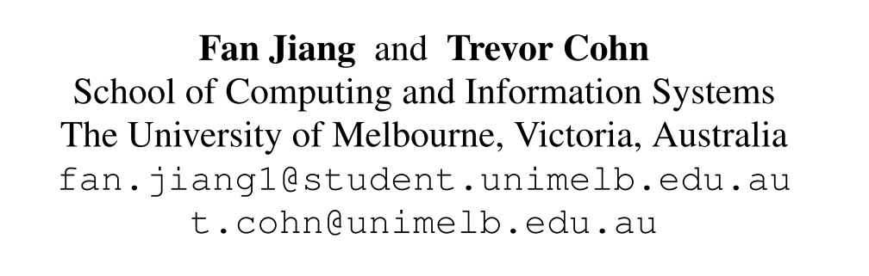





Chongqing University of Technology
ATAI
Advanced Technique of Artificial Intelligence
Chongqing University of Technology
Incorporating Syntax and Semantics in Coreference Resolution with Heterogeneous Graph Attention Network（NAACL 2021 ）
Code:https://github.com/Fantabulous-J/coref-HGAT
彭展望

Slide 2
Outline
Introduction
Related Work
Method
Experiment
Conclusion

Slide 3
Introduction
Coreference resolution (共指解析)是自然语言处理(nlp)中的一个基本任务，目的在于自动识别表示同一个实体的名词短语或代词，并将他们归类
例子：巴拉克－奥巴马是美国第44届总统。他在斯坦福大学发表了演讲。
巴拉克－奥巴马是实体，美国第44届总统和他是两个提及，共同指代巴拉克－奥巴马

Slide 4
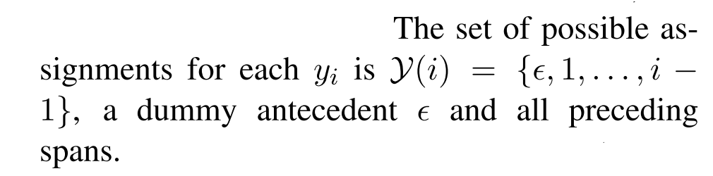
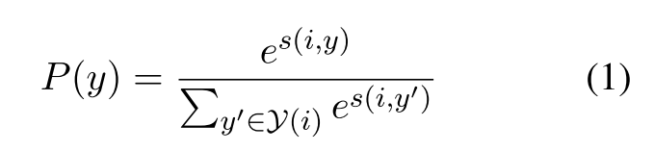
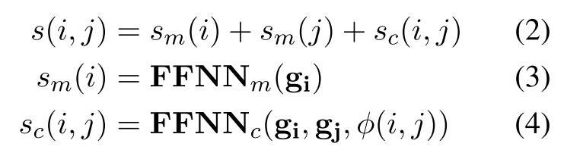
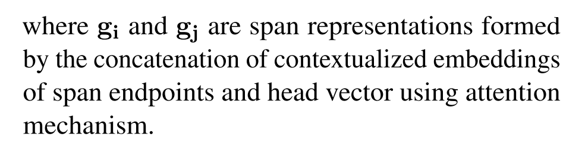
Introduction
参考：《Higher-order Coreference Resolution with Coarse-to-fine Inference》（NAACL2018）
《End-to-end Neural Coreference Resolution》(EMNLP2017)

Slide 5
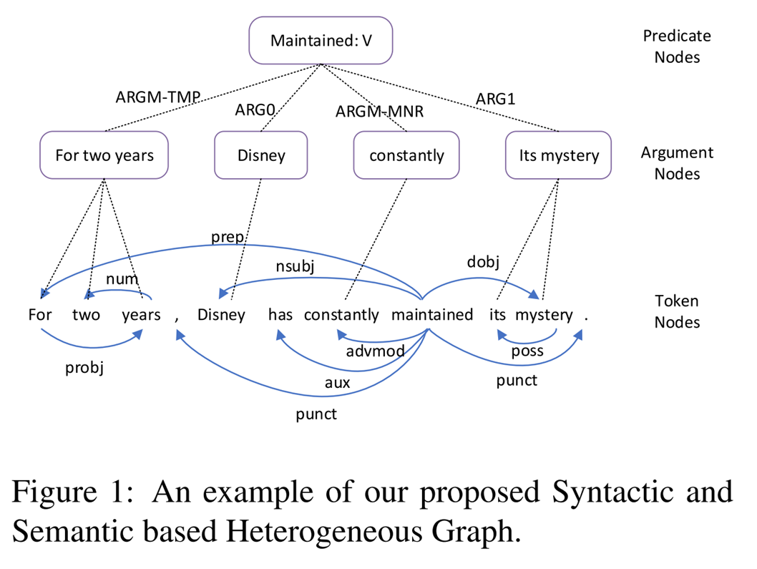
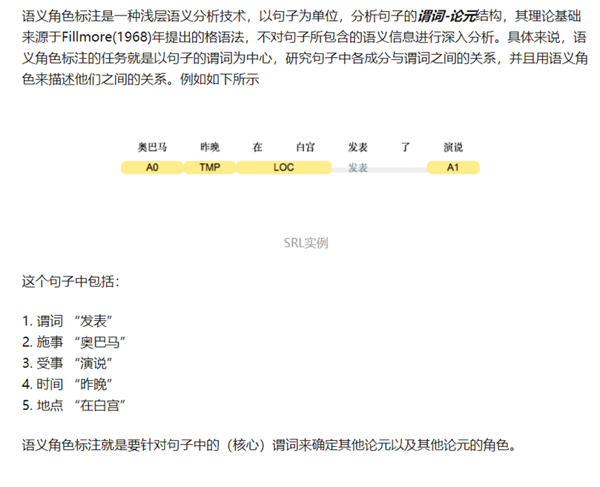
Method
SRL角色语义标注：CoNLL12-SRL（工具包）
句法依赖树
Notes:
句法依赖树

Slide 6
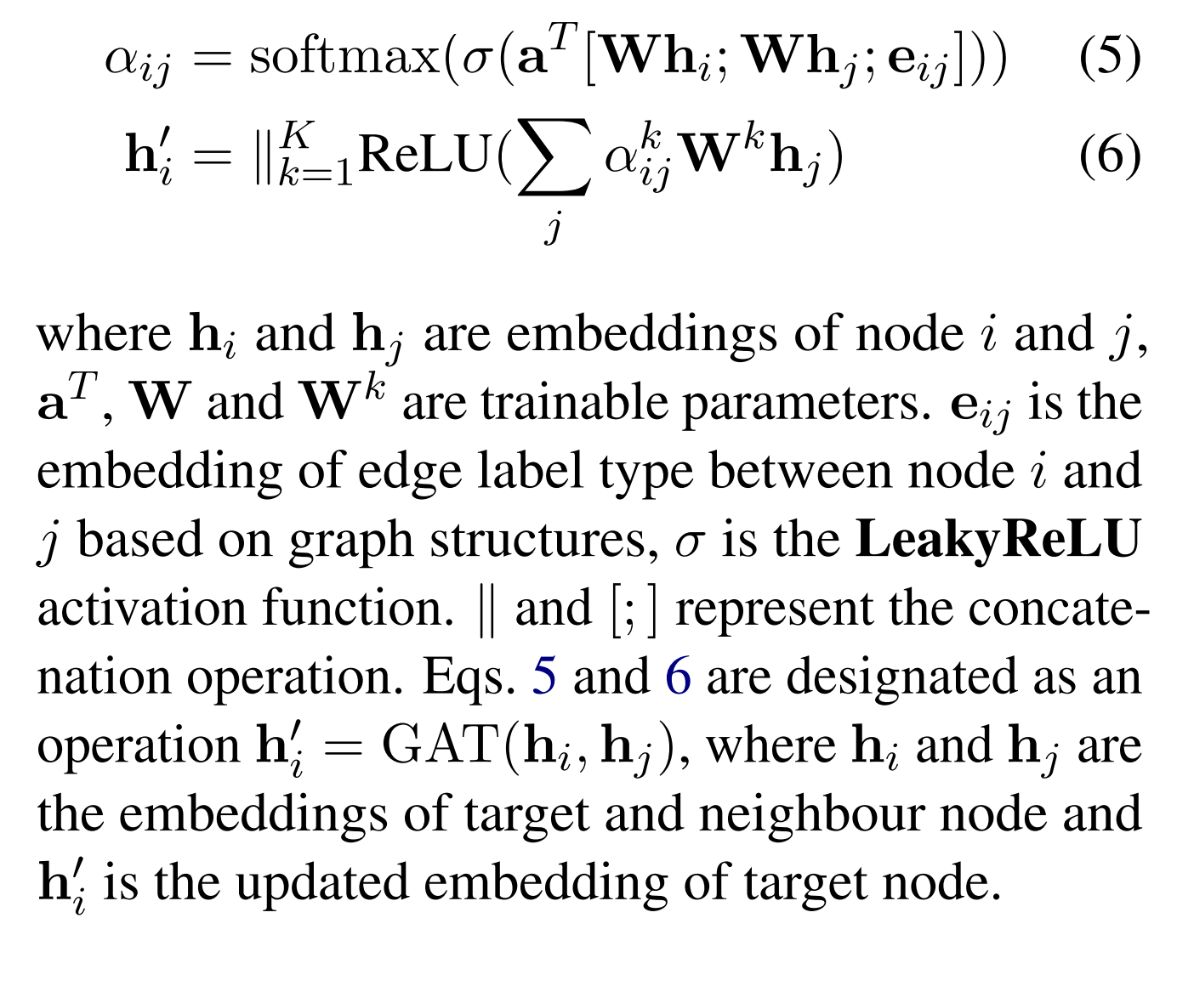
Method
Graph Attention Layer：

Slide 7
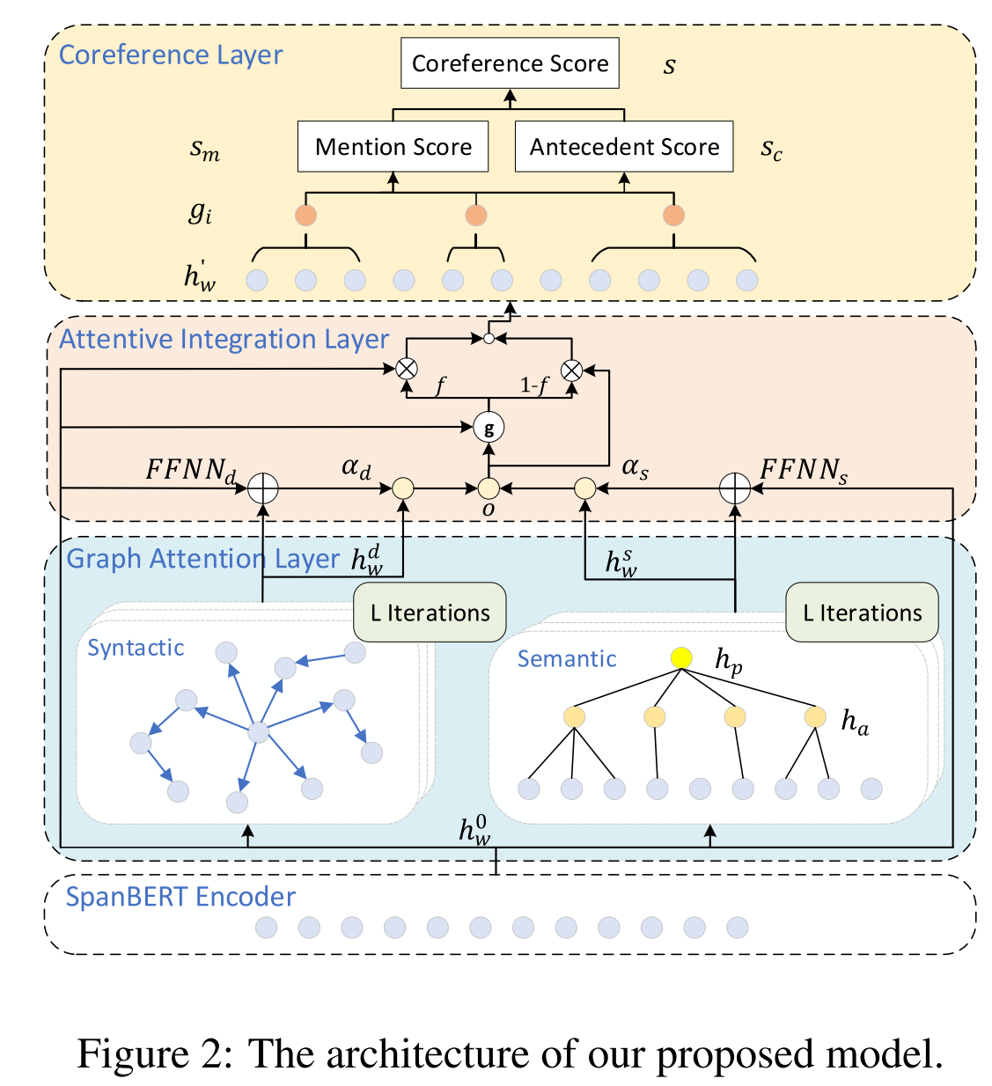
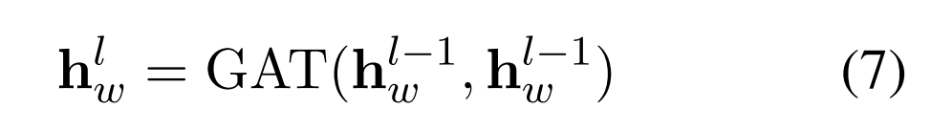
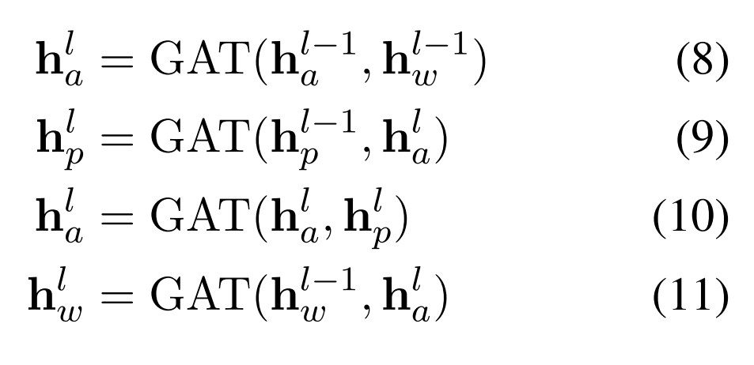
Method
Syntactic：
Semantic：

Slide 8
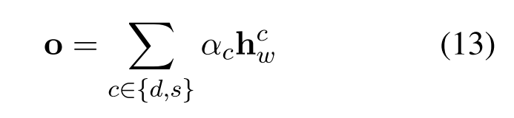
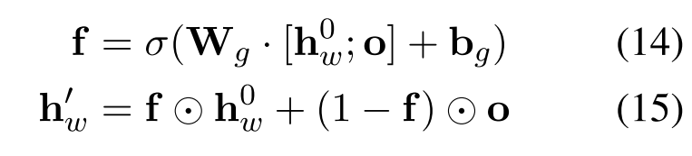
Method
Attentive Integration Layer：

Slide 9
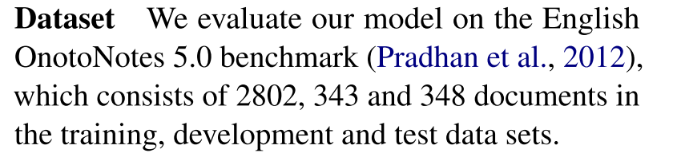
Dataset

Slide 10
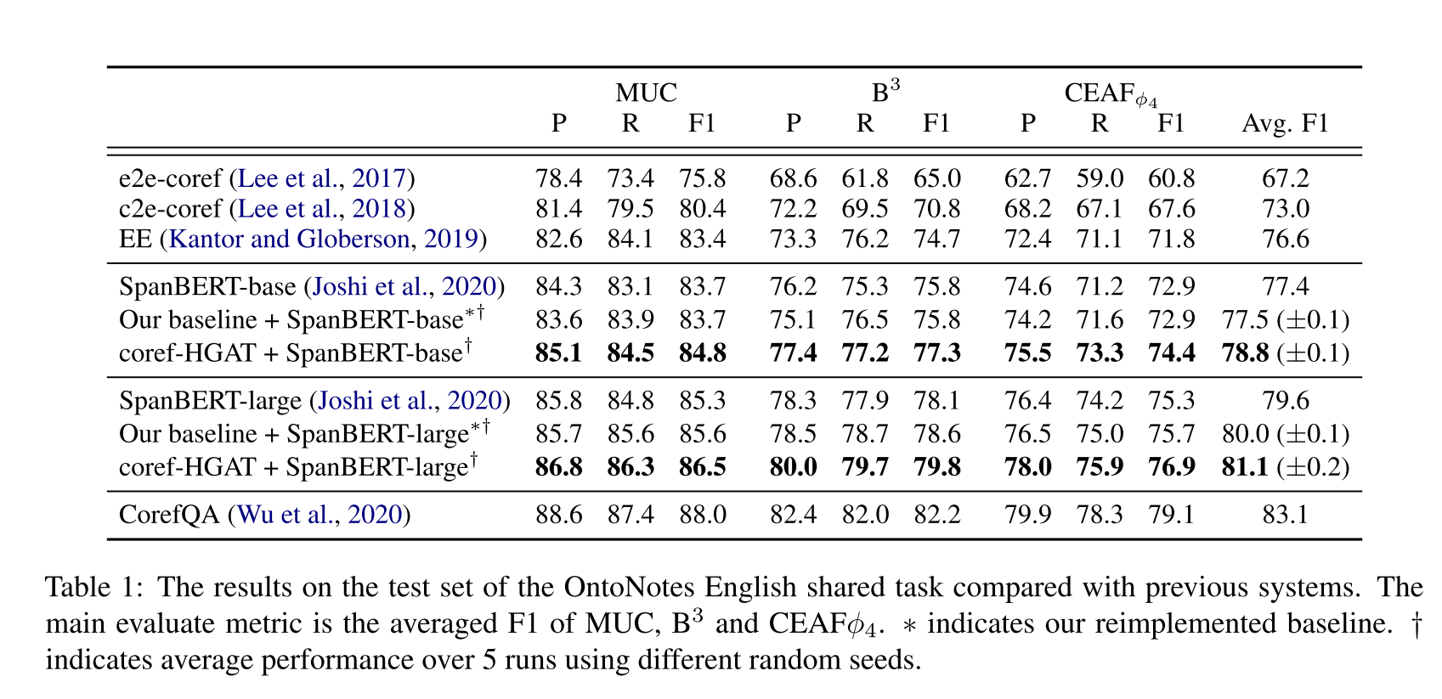
Experiment

Slide 11
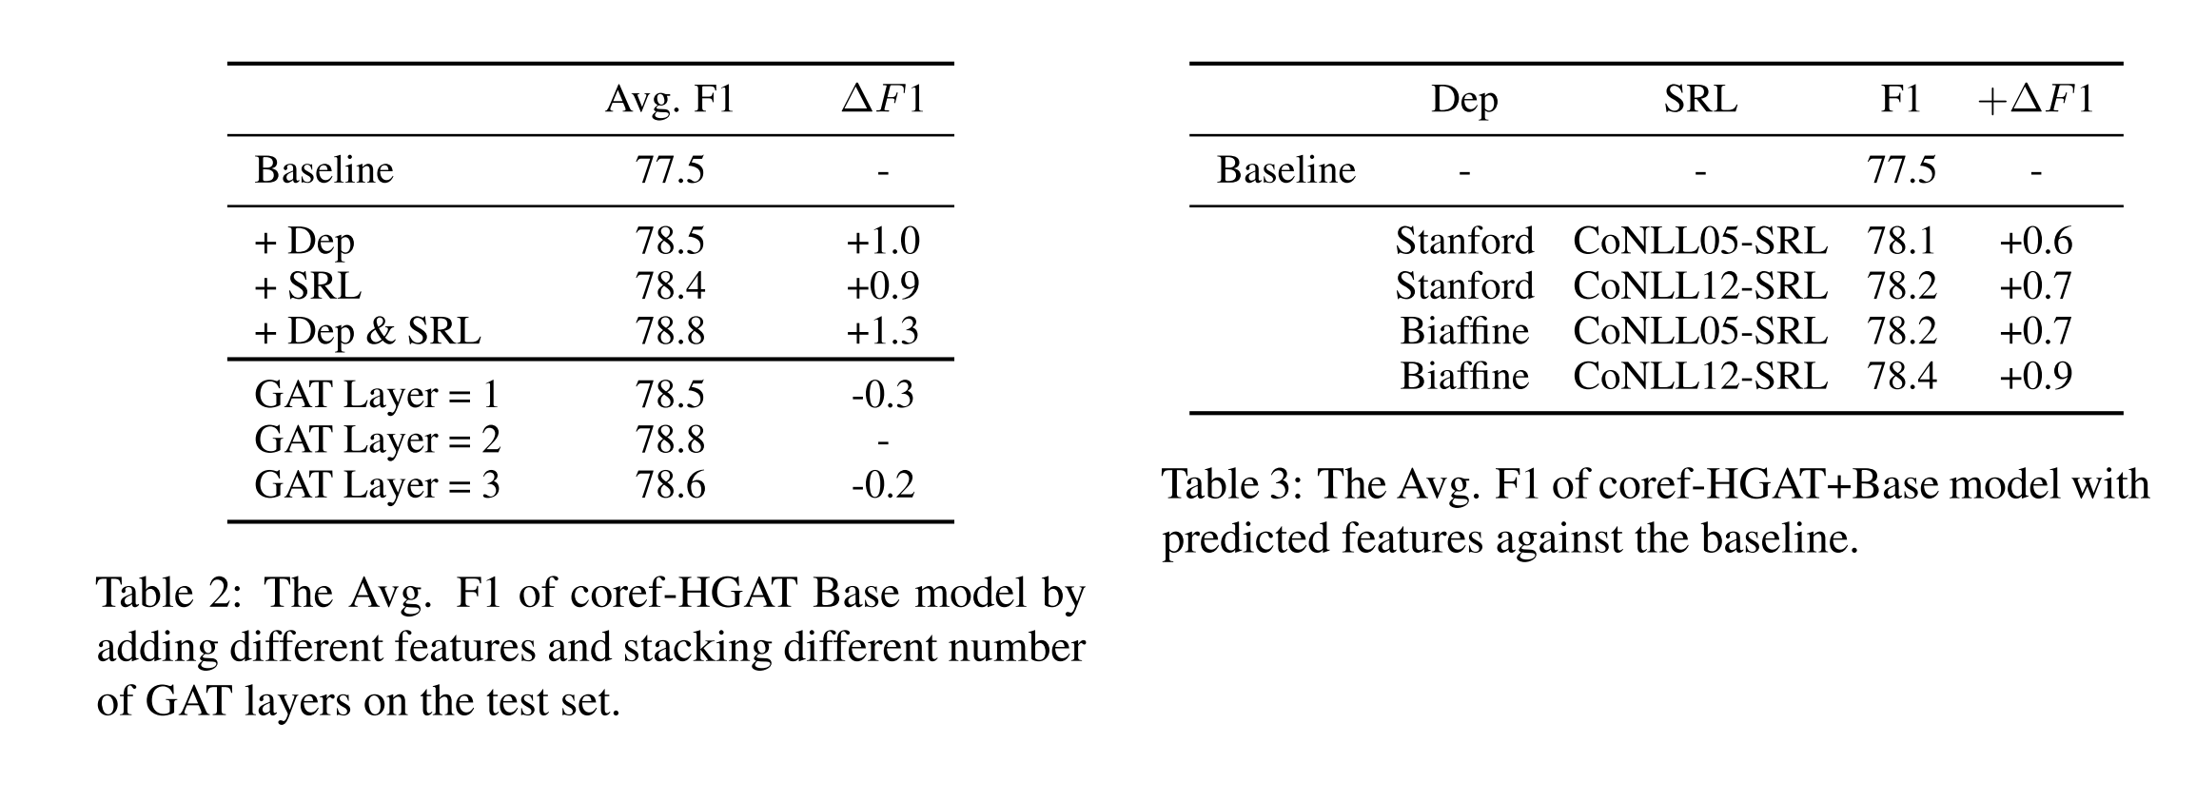
Experiment

Slide 12
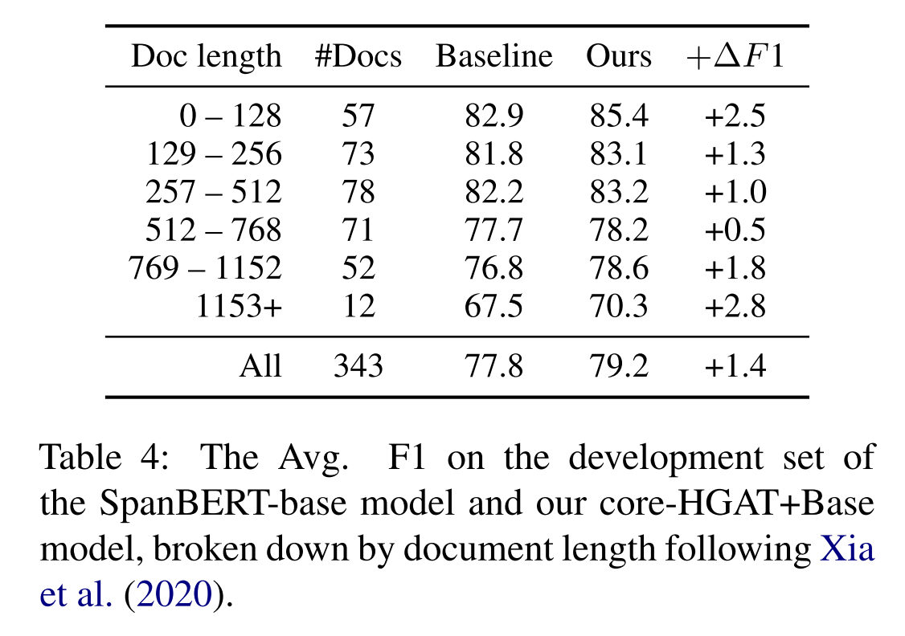
Experiment

Slide 13
Thanks!
Notes:
Thanks

